Slide 1
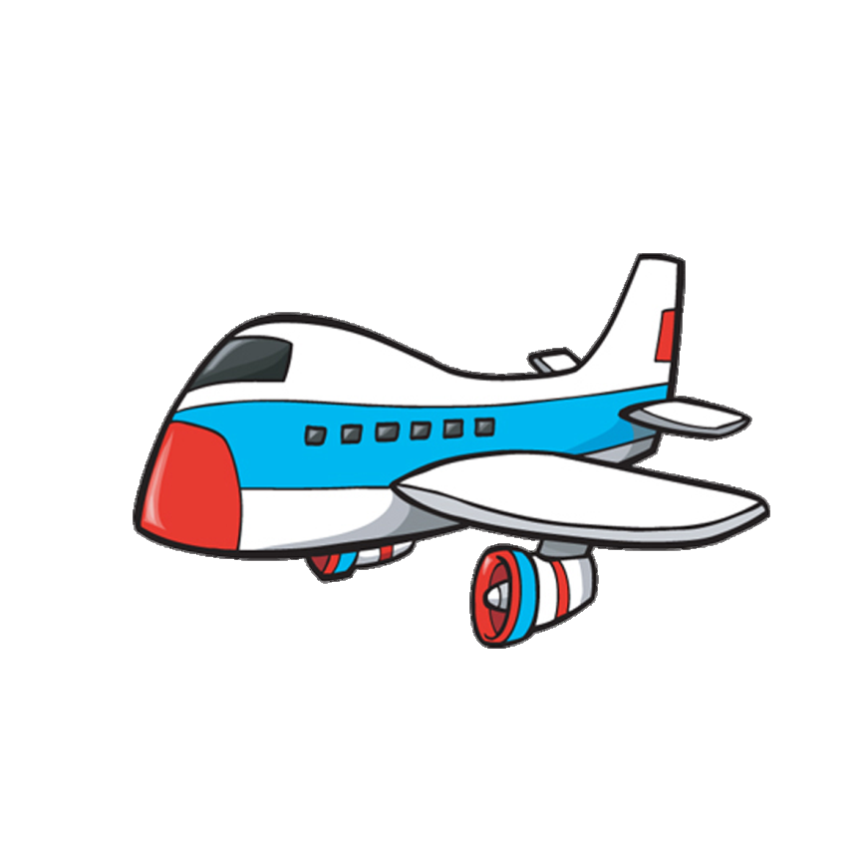
Упражнение: «Самолёт»
Цель: Развитие высоты голоса
Самолёт высоко летит – пропеваем звук [У] высоким голосом
Самолёт низко летит – пропеваем звук [У] низким голосом.

Slide 2
